Slide 1
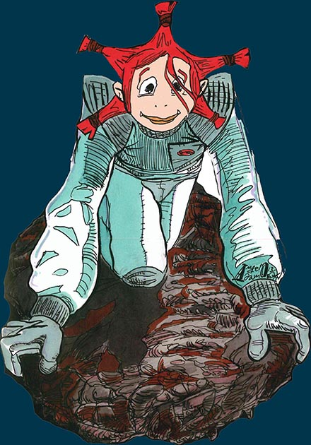
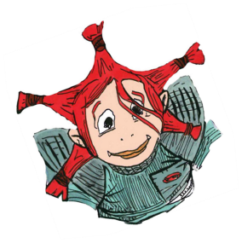
Logo dell’Osservatorio
del presentatore
I laboratori di Astronomia per bambini
dell’ISTITUTO NAZIONALE DI ASTROFISICA
A caccia di asteroidi,
meteore e comete
Luogo
Data
Nome del Presentatore, INAF- Osservatorio di appartenenza

Slide 2
Logo dell’Osservatorio
del presentatore
Il Sistema Solare
Sole 99.85%
Pianeti 0.1%
Satelliti e anelli
Asteroidi
Comete
Meteoroidi
A caccia di asteroidi, meteore e comete

Slide 3
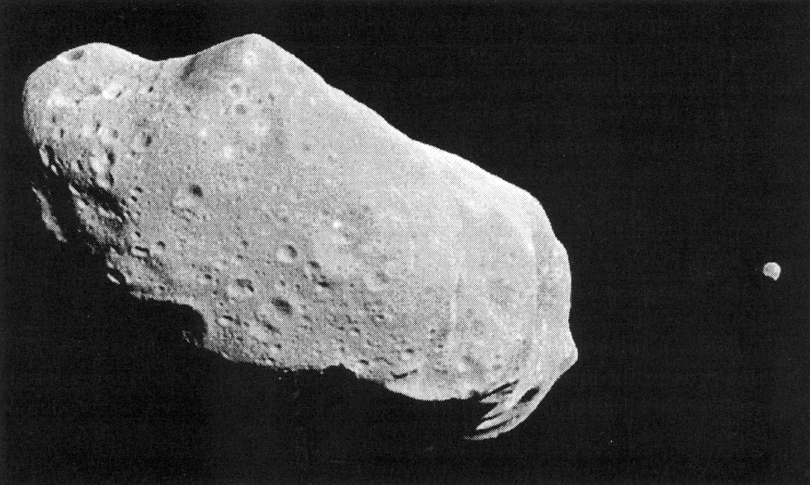
Logo dell’Osservatorio
del presentatore
Asteroidi… cosa sono?
Corpi rocciosi di forma irregolare
A caccia di asteroidi, meteore e comete

Slide 4
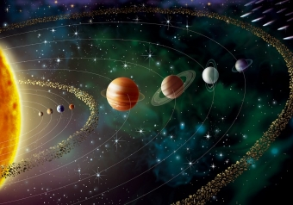
Logo dell’Osservatorio
del presentatore
Asteroidi… dove si trovano?
Orbitano tra Marte e Giove
A caccia di asteroidi, meteore e comete

Slide 5
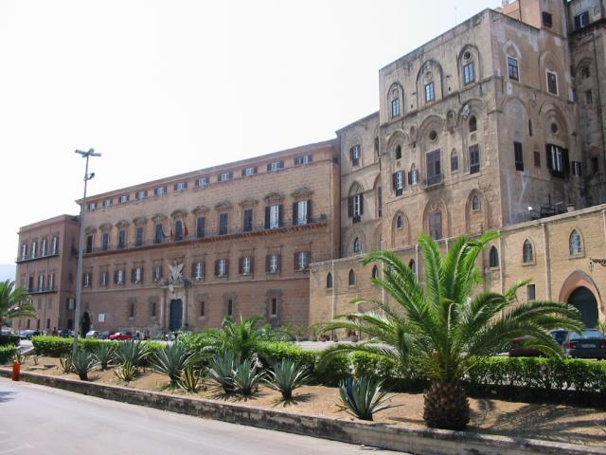
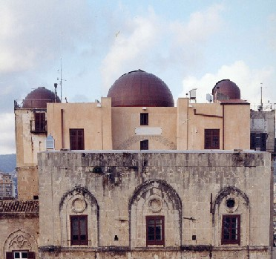
Cerere, il primo asteroide!
Logo dell’Osservatorio
del presentatore
Venne scoperto il primo gennaio del 1801 a Palermo!
A caccia di asteroidi, meteore e comete

Slide 6
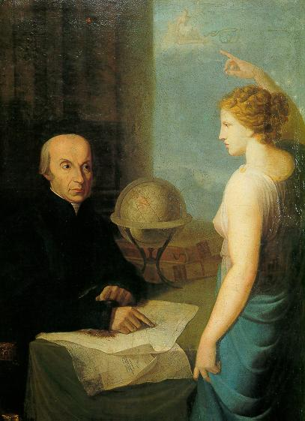
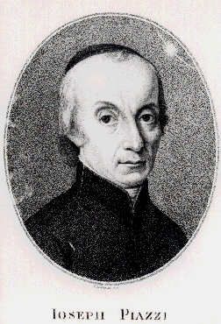
Logo dell’Osservatorio
del presentatore
Cerere, il primo asteroide!
Chi lo scoprì?
Giuseppe Piazzi
A caccia di asteroidi, meteore e comete

Slide 7
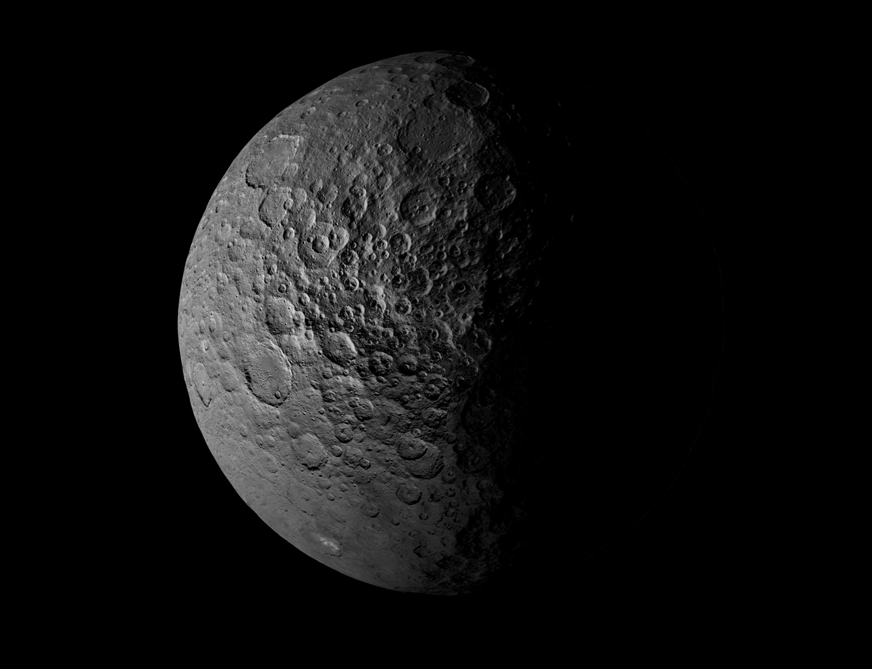
Logo dell’Osservatorio
del presentatore
Cerere, il primo asteroide!
Cerere è il più grande degli asteroidi!
Misura infatti poco più di 900 km.
A caccia di asteroidi, meteore e comete

Slide 8
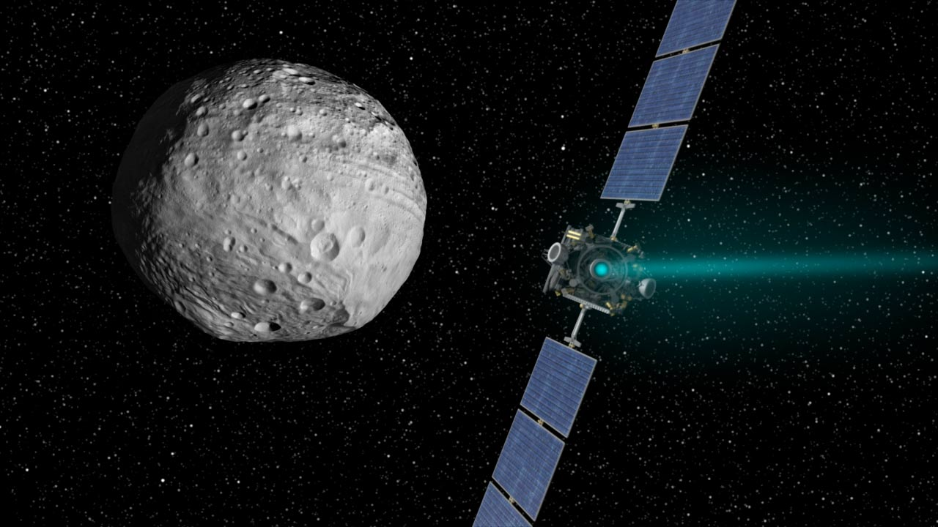
Logo dell’Osservatorio
del presentatore
Cerere oggi: la missione Dawn
Data di lancio:
27 settembre 2007
Obiettivi:
Cerere e Vesta
A caccia di asteroidi, meteore e comete

Slide 9
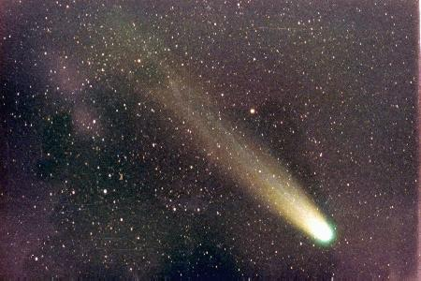
Logo dell’Osservatorio
del presentatore
Le comete…cosa sono
Corpi composti da roccia e ghiaccio
A caccia di asteroidi, meteore e comete

Slide 10
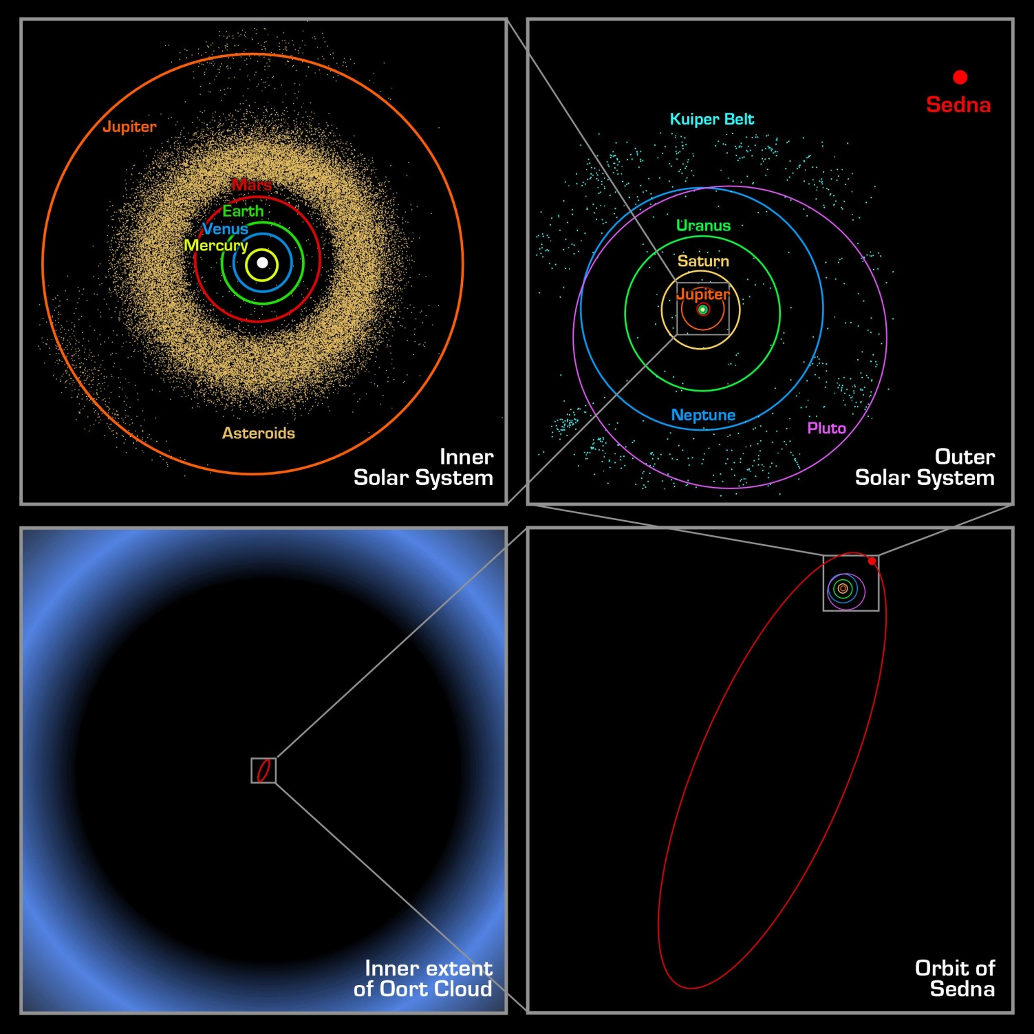
Logo dell’Osservatorio
del presentatore
Le comete…dove sono
Provengono dalla nube di Oort,
una nube composta da milioni e
milioni di corpi rocciosi,
che si trova ai confini del
sistema solare!
A caccia di asteroidi, meteore e comete

Slide 11
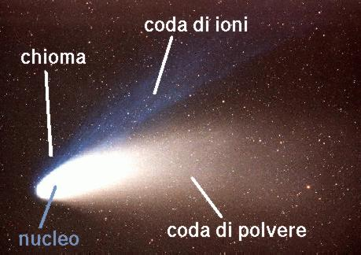
Logo dell’Osservatorio
del presentatore
Le comete…chioma e coda
Quando la cometa si avvicina al Sole, il ghiaccio evapora, formando attorno al nucleo roccioso una nube di gas e polveri detta chioma.
La radiazione solare spinge
le particelle di polvere
della chioma nella direzione
opposta al Sole: così si forma
la coda della cometa!
A caccia di asteroidi, meteore e comete

Slide 12
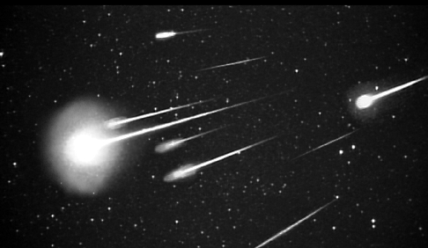
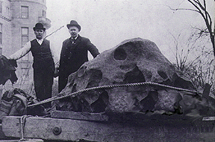
Logo dell’Osservatorio
del presentatore
Meteoroidi, meteore e meteoriti, che differenza c’è?
Meteoroidi: frammenti di comete o asteroidi che ruotano attorno al Sole.
Meteori: frammenti di roccia che entra nell’atmosfera e per attrito produce una scia luminosa
Meteoriti: parti restanti di una meteora che colpiscono la Terra.
A caccia di asteroidi, meteore e comete

Slide 13
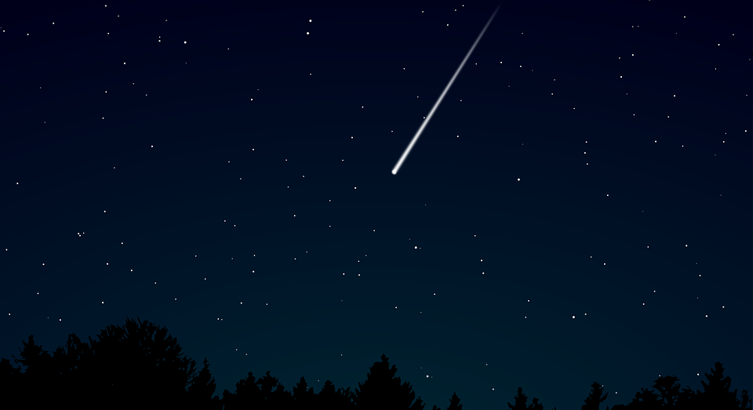
Logo dell’Osservatorio
del presentatore
Meteore = Stelle cadenti!
In vari periodi dell’anno la Terra attraversa i detriti lasciati da corpi rocciosi come ad esempio comete pioggia meteorica
A caccia di asteroidi, meteore e comete

Slide 14
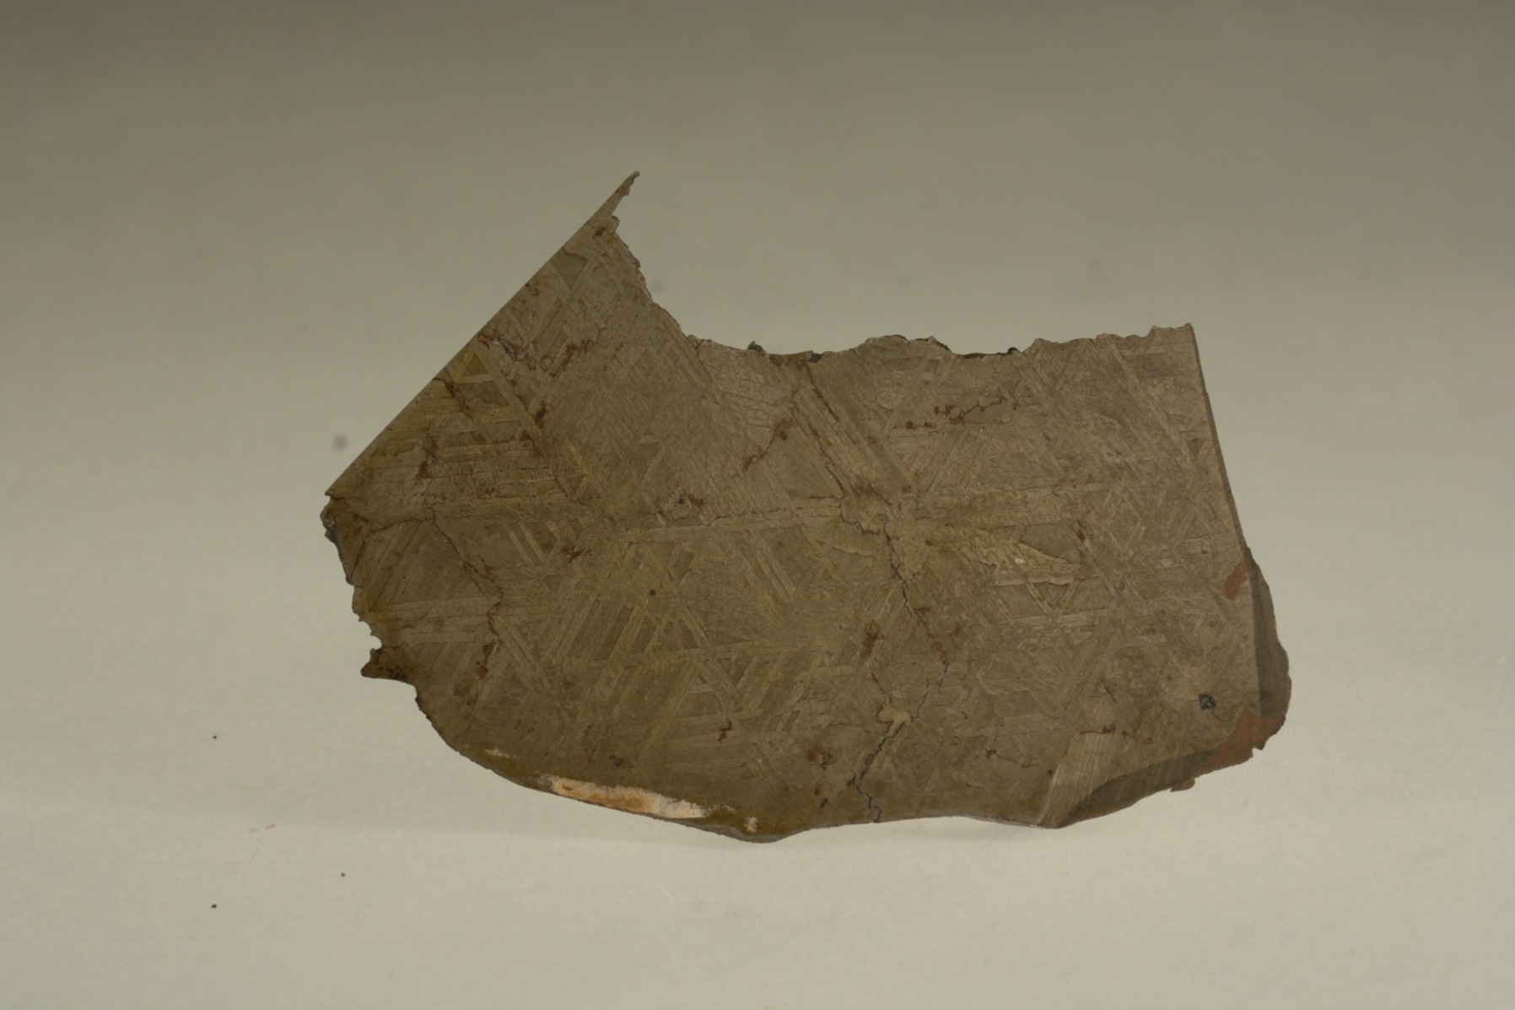
Logo dell’Osservatorio
del presentatore
Tanti tipi di meteoriti…
SIDERITI: composte da ferro e nichel
A caccia di asteroidi, meteore e comete

Slide 15
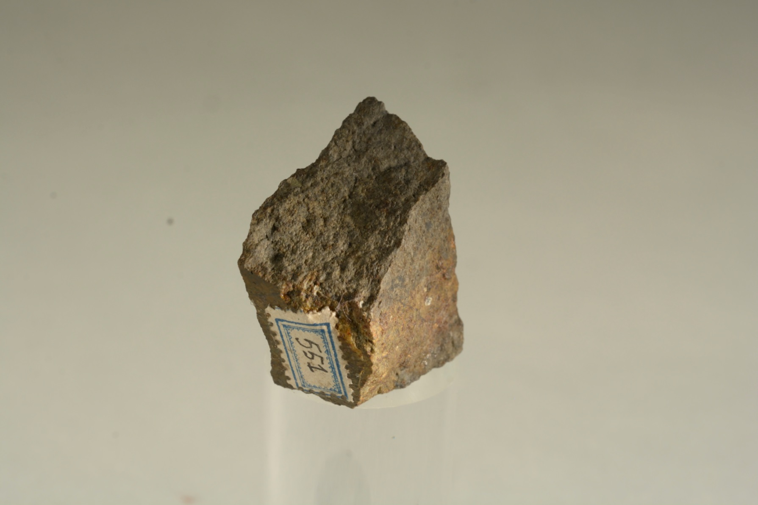
Logo dell’Osservatorio
del presentatore
Tanti tipi di meteoriti…
AEROLITI: rocciose, composte da silicati
A caccia di asteroidi, meteore e comete

Slide 16
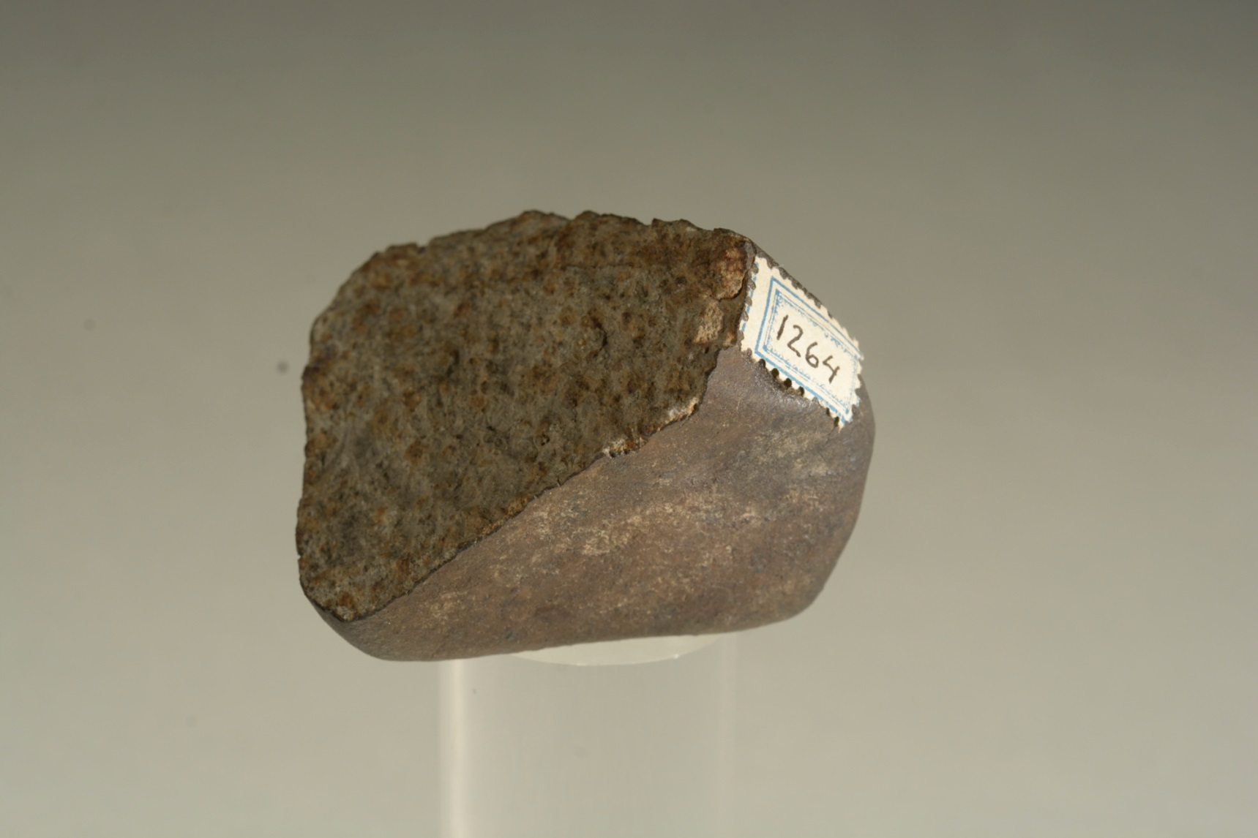
Logo dell’Osservatorio
del presentatore
Tanti tipi di meteoriti…
SIDEROLITI: ferro-rocciose
A caccia di asteroidi, meteore e comete

Slide 17
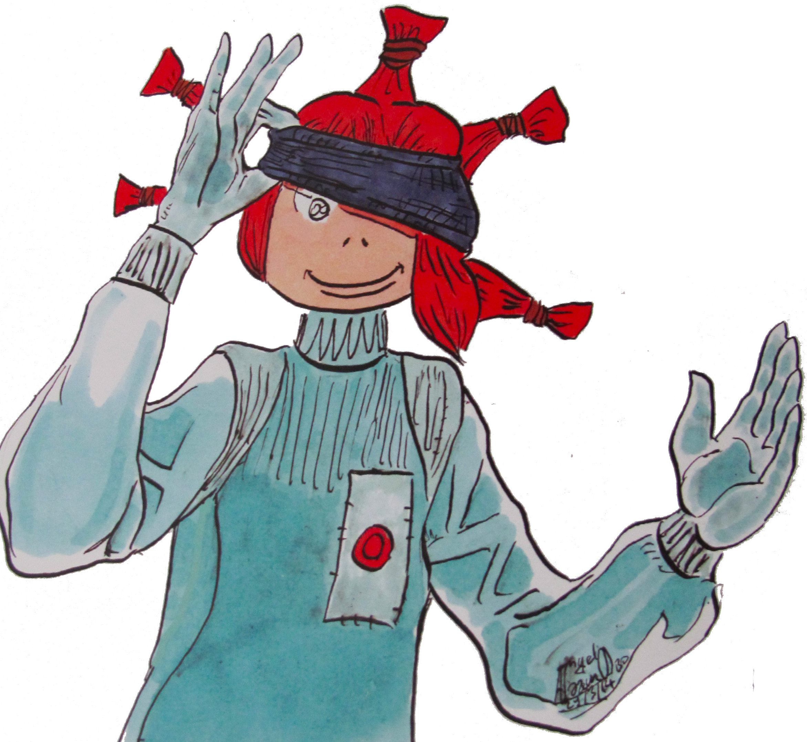
Logo dell’Osservatorio
del presentatore
Pronti a giocare?
A caccia di asteroidi, meteore e comete

Slide 18
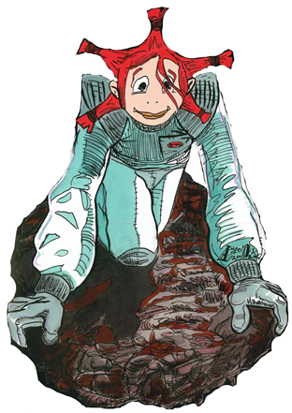
Logo dell’Osservatorio
del presentatore
Credits:
Presentazione ideata da Luciana Ziino
Disegni Martina di Angelo Adamo
Foto di Sergio Calabrese - Museo di Mineralogia (Università degli Studi di Palermo).
https://it.wikipedia.org/wiki/Asteroide
https://www.asi.it/it/news/architettura-celeste-nel-caos
http://www.dawn-mission.org/multimedia/images/
http://gds.it/2015/01/05/la-sonda-dawn-si-avvicina-al-pianeta-nano-cerere_290966/
http://archive.oapd.inaf.it/pianetav/L15_11S.html
http://archive.oapd.inaf.it/othersites/sc/starchild/solar_system_level2/meteoroids.html
https://www.informazioneambiente.it/stelle-cadenti/
A caccia di asteroidi, meteore e comete
Notes:
Altri credits?

